Slide 1
Informacje dla zdających i rodziców/prawnych opiekunów

Slide 2
INFORMACJE DLA UCZNIÓW – EGZAMIN
Wejście na teren szkoły:
Klasa VIII a – wejście główne ul. Rzeczna
Klasa VIII b - wejście główne ul. Rzeczna
Klasa VIII c – wejście od strony boiska, przy sklepiku (dowóz od ul. 3 Maja)
Klasa VIII d - wejście od strony boiska, przy sklepiku (dowóz od ul. 3 Maja)
Godzina zbiórki:
Klasa VIII a – 8.25
Klasa VIII b – 8.35
Klasa VIII c – 8.25
Klasa VIII d - 8.35

Slide 3
Sale do zostawienia rzeczy:
Klasa VIII a – 37 (pracownia fizyczna)
Klasa VIII b – 21 (pracownia informatyczna)
Klasa VIII c – 54 (pracownia matematyczna)
Klasa VIII d – 46 (pracownia chemiczna)

Slide 4
Zdający oraz inne osoby biorące udział w organizowaniu egzaminów
Na egzamin może przyjść wyłącznie osoba zdrowa (zdający, nauczyciel, inny pracownik szkoły), bez objawów chorobowych sugerujących chorobę zakaźną.
Zdający, nauczyciel oraz każda inna osoba uczestnicząca w przeprowadzaniu egzaminu nie może przyjść na egzamin, jeżeli przebywa w domu z osobą na kwarantannie lub izolacji w warunkach domowych albo sama jest objęta kwarantanną lub izolacją w warunkach domowych.
Rodzic/Prawny opiekun nie może wejść z dzieckiem na teren szkoły, z wyjątkiem sytuacji, kiedy zdający wymaga pomocy np.
w poruszaniu się.
Zdający nie powinni wnosić na teren szkoły zbędnych rzeczy, w tym książek, telefonów komórkowych, maskotek.
Na egzaminie każdy zdający korzysta z własnych przyborów piśmienniczych, linijki, cyrkla, kalkulatora itd. Jeżeli szkoła zdecyduje o zapewnieniu np. przyborów piśmienniczych albo kalkulatorów rezerwowych dla zdających – konieczna jest ich dezynfekcja (por. pkt 3.16.). W przypadku materiałów jednorazowych, których zdający nie zwracają, dezynfekcja nie jest konieczna. Zdający nie mogą pożyczać przyborów od innych zdających.
Cudzoziemcy przystępujący do danego egzaminu, którym jako sposób dostosowania egzaminu przyznano możliwość korzystania ze słownika dwujęzycznego, są zobowiązani przynieść własne słowniki, które przed egzaminem powinny zostać sprawdzone przez członka zespołu nadzorującego (w rękawiczkach).
Szkoła nie zapewnia wody pitnej. Na egzamin należy przynieść własną butelkę z wodą.

Slide 5
Środki bezpieczeństwa osobistego
Czekając na wejście do szkoły albo sali egzaminacyjnej, zdający zachowują odpowiedni odstęp (co najmniej 1,5 m) oraz mają zakryte usta i nos.
Na teren szkoły mogą wejść wyłącznie osoby z zakrytymi ustami i nosem (maseczką jedno- lub wielorazową, materiałem, przyłbicą – w szczególności w przypadku osób, które ze względów zdrowotnych nie mogą zakrywać ust
i nosa maseczką). Zakrywanie ust i nosa obowiązuje na terenie całej szkoły, z wyjątkiem sal egzaminacyjnych po zajęciu miejsc przez zdających. Podczas wpuszczania uczniów do sali egzaminacyjnej członek zespołu nadzorującego może poprosić zdającego o chwilowe odsłonięcie twarzy w celu zweryfikowania jego tożsamości (konieczne jest wówczas zachowanie co najmniej 1,5-metrowego odstępu).
Zdający są zobowiązani zakrywać usta i nos do momentu zajęcia miejsca w sali egzaminacyjnej. Po zajęciu miejsca
w sali egzaminacyjnej (w trakcie egzaminu) zdający ma obowiązek ponownie zakryć usta i nos, kiedy:
1) podchodzi do niego nauczyciel, aby odpowiedzieć na zadane przez niego pytanie
2) wychodzi do toalety
3) podchodzi do niego egzaminator
4) kończy pracę z arkuszem egzaminacyjnym i wychodzi z sali egzaminacyjnej.

Slide 6
Środki bezpieczeństwa osobistego
Zarówno zdający, jak i członkowie zespołu nadzorującego mogą – jeżeli uznają to za właściwe – mieć zakryte usta
i nos w trakcie egzaminu, nawet po zajęciu miejsca przy stoliku / stanowisku egzaminacyjnym (w przypadku zdających) lub kiedy obserwują przebieg egzaminu, siedząc albo stojąc (w przypadku członków zespołu nadzorującego i innych osób zaangażowanych w przeprowadzanie egzaminu w danej sali).
Zdający, którzy ze względów zdrowotnych nie mogą zakrywać ust i nosa maseczką, mogą nosić przyłbicę albo, jeżeli nie mogą również korzystać z przyłbicy, przystąpić do egzaminu w odrębnej sali egzaminacyjnej. W takiej sytuacji minimalny odstęp, jaki musi zostać zachowany pomiędzy samymi zdającymi oraz zdającymi i członkami zespołu nadzorującego, wynosi 2 m.

Slide 7
Dodatkowe procedury bezpieczeństwa w dniu egzaminu
Obowiązujące zasady bezpieczeństwa, w tym przede wszystkim:
1) zakaz kontaktowania się z innymi zdającymi
2) obowiązek zakrywania ust i nosa w przypadku kontaktu bezpośredniego z nauczycielem, wyjścia do toalety lub wyjścia z sali egzaminacyjnej po zakończeniu pracy arkuszem egzaminacyjnym
3) niedotykanie dłońmi okolic twarzy, zwłaszcza ust, nosa i oczu, a także przestrzegania higieny kaszlu i oddychania: podczas kaszlu i kichania należy zakryć usta i nos zgiętym łokciem lub chusteczką
4) konieczność zachowania odpowiedniego dystansu od innych zdających po zakończonym egzaminie.

Slide 8
Dodatkowe procedury bezpieczeństwa w dniu egzaminu
Należy unikać tworzenia się grup zdających przed szkołą oraz przed salą egzaminacyjną przed rozpoczęciem egzaminu oraz po jego zakończeniu.
Wrażeniami po egzaminie zdający powinni dzielić się między sobą z wykorzystaniem mediów społecznościowych, komunikatorów, telefonicznie, a unikali spotkań w grupie, np. przy wejściu do szkoły.
Zdający może opuścić na stałe salę egzaminacyjną (jeżeli zakończył pracę z arkuszem) najpóźniej na 15 minut przed czasem wyznaczonym jako czas zakończenia pracy z arkuszem.
W ciągu ostatnich 15 minut przed zakończeniem egzaminu (nawet jeżeli zdający skończył pracę z arkuszem egzaminacyjnym) zdający nie opuszczają sali egzaminacyjnej.

Slide 9
Terminy egzaminu ósmoklasisty
16-06-2020 (wtorek) godz. 9.00
język polski
120 minut (przedłużony czas - 180 minut)
17-06-2020 (środa) godz. 9.00
matematyka
100 minut (przedłużony czas - 150 minut)
18-06-2020 (czwartek) godz. 9.00
język obcy nowożytny
90 minut (przedłużony czas - 135 minut)
do wyboru: angielski, francuski, hiszpański, niemiecki, rosyjski, ukraiński lub włoski
Notes:
Europejskim Systemie Opisu Kształcenia Językowego: uczenie się, nauczanie, ocenianie (ESOKJ),

Slide 10
BEZPOŚREDNIO Przed Egzaminem

Slide 11
Rozpoczęcie egzaminu
Przed wejściem do sali umieszczona jest lista zdających wygenerowana
w SIOEO.
Przewodniczący zespołu nadzorującego przypomniał zdającym, członkom zespołu oraz obserwatorom o zakazie wnoszenia do sali egzaminacyjnej urządzeń telekomunikacyjnych lub korzystania z takich urządzeń w sali.
Numery stolików, przy których będą pracować, losuje przewodniczący zespołu lub członek w obecności zdających.
Materiały egzaminacyjne są wnoszone na salę w obecności przedstawiciela zdających. – jedna osoba ze wszystkich zdających.

Slide 12
Przebieg egzaminu

Slide 13
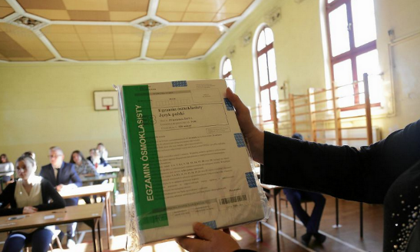
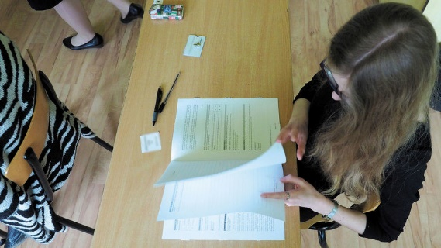
Przed egzaminem zdający będą poinformowani o:
obowiązku zapoznania się przed przystąpieniem do rozwiązywania zadań
z instrukcją na 1. i 2. stronie arkusza egzaminacyjnego
obowiązku sprawdzenia kompletności arkusza egzaminacyjnego
obowiązku sprawdzenia poprawności numeru PESEL na naklejkach przygotowanych przez OKE oraz o sposobie kodowania arkuszy (dotyczy zdających, którzy mają ten obowiązek)
obowiązku zaznaczania odpowiedzi do zadań zamkniętych na karcie odpowiedzi (dotyczy zdających, którzy mają ten obowiązek)
dodatkowych 5 minutach przeznaczonych na sprawdzenie poprawności przeniesienia odpowiedzi do zadań zamkniętych na kartę odpowiedzi po zakończeniu czasu pracy przewidzianego na rozwiązanie zadań
zasadach oddawania arkuszy egzaminacyjnych po zakończeniu pracy - zdający może opuścić na stałe salę egzaminacyjną (jeżeli zakończył pracę
z arkuszem) najpóźniej na 15 minut przed czasem wyznaczonym jako czas zakończenia pracy z arkuszem. W ciągu ostatnich 15 minut przed zakończeniem egzaminu (nawet jeżeli zdający skończył pracę
z arkuszem egzaminacyjnym) zdający nie opuszczają sali egzaminacyjnej.
tym, że do końca pracy z arkuszem egzaminacyjnym pozostało
10 minut

Slide 14
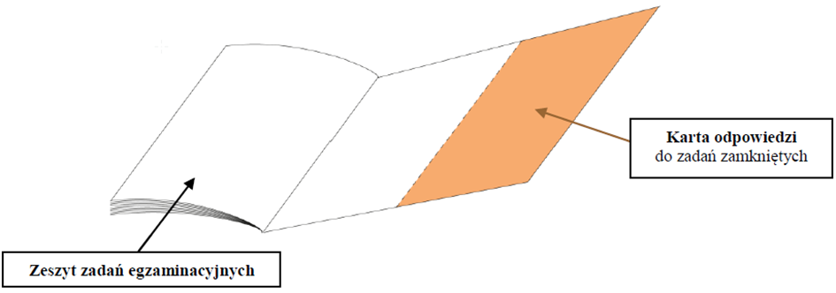
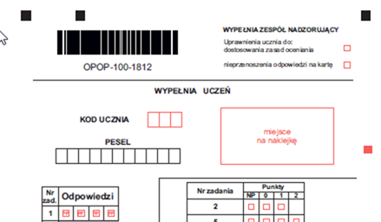
Kodowanie arkuszy z języka polskiego i języka obcego
(dotyczy zdających, którzy mają ten obowiązek)

Slide 15
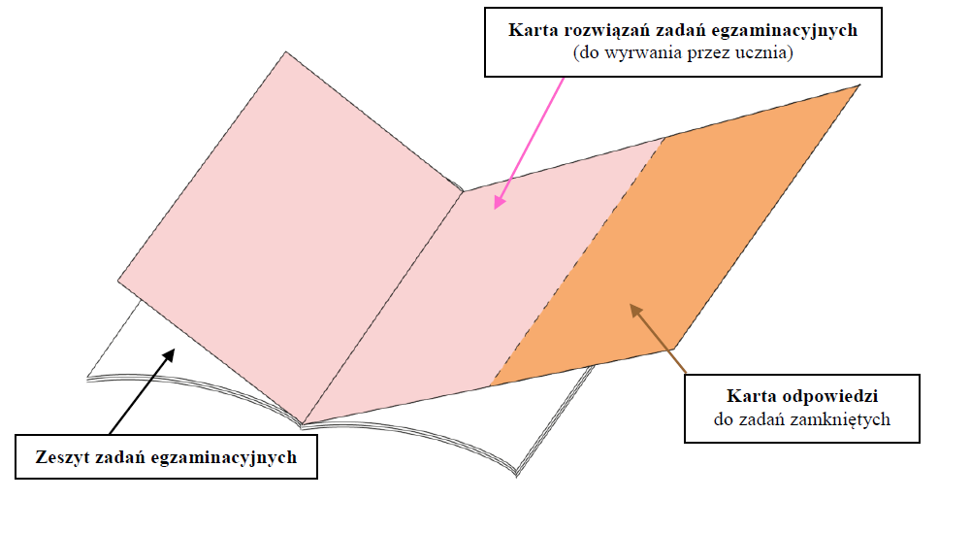
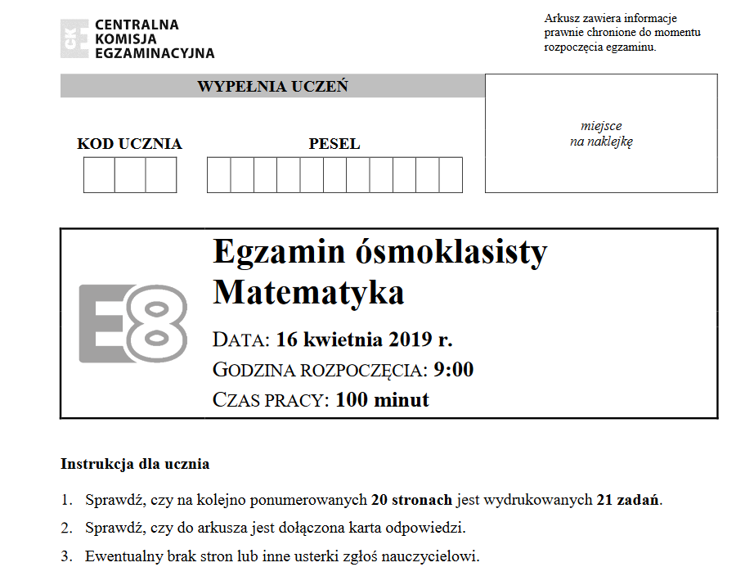
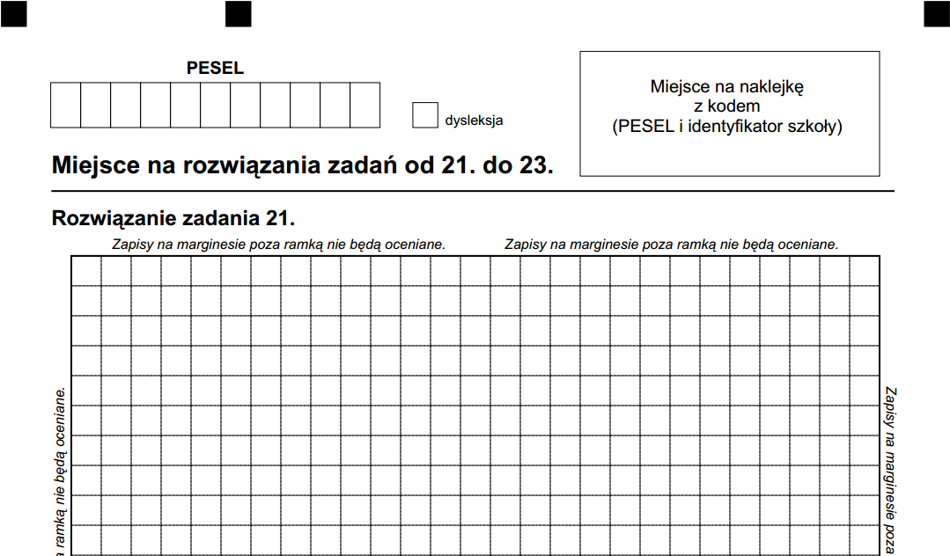
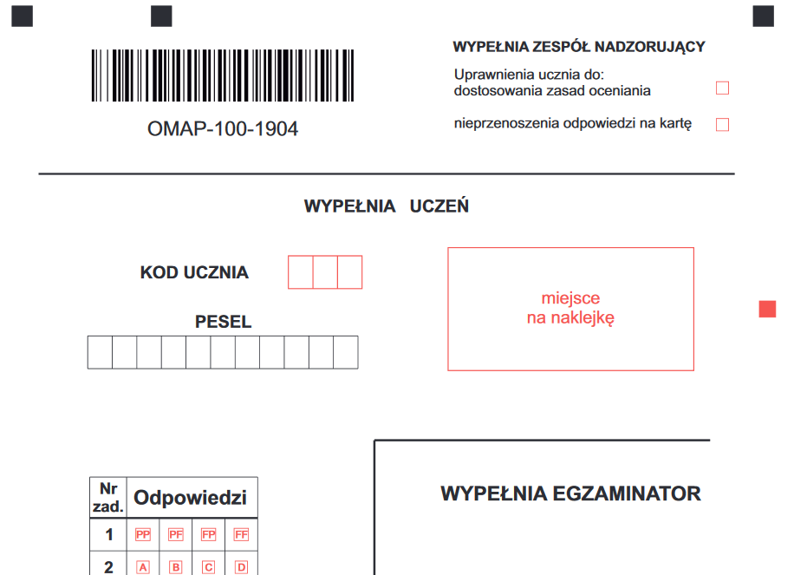
Kodowanie arkuszy z matematyki
e-ocenianie
6 naklejek
rozwiązania zadań
4 kartki (8 stron)
4 naklejki
4 kartki
4 naklejki
jedna naklejka
jedna naklejka

Slide 16
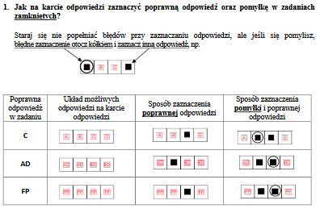
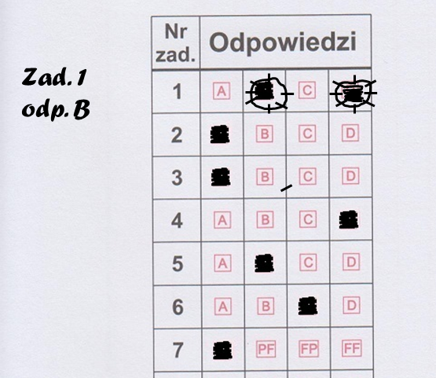
Zaznaczanie odpowiedzi do zadań zamkniętych na karcie odpowiedzi (dotyczy zdających, którzy mają ten obowiązek)
Jeśli uczeń zamaluje wiele odpowiedzi do jednego zadania, powinien napisać na karcie, którą odpowiedź wybrał, aby nie było wątpliwości.

Slide 17
